Slide 1
Liceria & co.
SEPTEMBER 29, 2025
Portfolio.
www.reallygreatsite.com
by : Maulana Yahya

Slide 2
MOTIVATION LATER
Perkenalkan nama saya Maulana Yahya, dari lulusan fakultas ekonomi Universitas
Pamulang dengan kosentrasi manajemen keuangan. Saya memilik kemampuan dasar
terutama yang berkaitan dengan FP&A seperti penyusunan anggaran, peramalan, pelaporan
keuangan, analisa laporan keuangan, Microsoft Excel dan financial modeling.
Sesuai dengan kemampuan yang ditulis, saya berkeinginan untuk berkair dibidang FP&A.
Untuk mencapai hal tersebut selain kuliah juga mengikuti pelatihan, membaca buku,
dan melakukan riset mengenai posisi tersebut. Dalam lima tahun lagi saya
melihat diri saya telah menjadi FP&A yang hebat yang dapat membantu perusahaan untuk berke-
mbang kearah atau prospek yang lebih baik lagi.

Slide 3
STUDENT CONTENT
Formula Excel :
SUM adalah fungsi yang digunakan untuk melakukan penjumlahan angka pada suatu range.
SUMIF adalah fungsi yang digunakan untuk menjumlahkan angka dalam suatu range yang
memenuhi kriteria yang ditentukan
SUMIFS adalah fungsi yang digunakan untuk menjumlahkan angka pada range yang memenuhi beberapa kriteria
MAX adalah untuk mengetahui angka tertinggi yang terdapat pada suatu range
SMALL adalah fungsi untuk mengetahui data terendah pada urutan tertentu.
IF adalah fungsi yang menghasilkan nilai benar (TRUE) atau salah (FALSE) berdasarkan kriteria yang ditentukan.
INDEX adalah fungsi yang menampilkan isi sel dalam range database berdasarkan nomor kolom dan nomor baris
yang ditentukan
MATCH adalah fungsi yang menampilkan posisi salah satu elemen dari suatu array atau salah satu sel dalam suatu
range dengan mencocokan isi sel.
VLOOKUP adalah fungsi yang digunakan untuk mencari nilai pada table secara vertikaL.
HLOOKUP adalah fungsi yang digunakan untuk mencari nilai pada table secara horizontal
Fitur Excel :
CONDISIONAL FORMATING adalah fitur yang dapat otomatis menerapkan form tertentu berdasarkan kondisi yang diingginkan atau diinput.

Slide 4
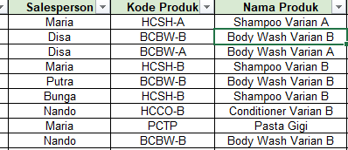
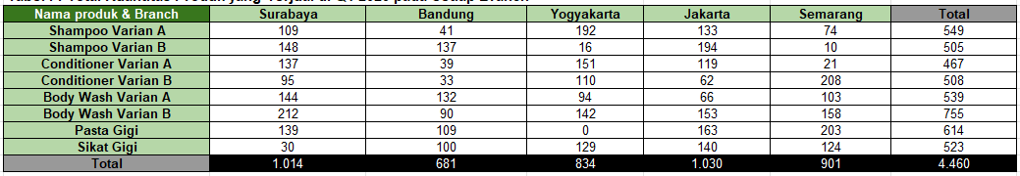
STUDY CASE
Untuk dapat mengisi sales person menggunakan rumus
HLOOKUP(C5;'Instruksi & Dataset'!$I$14:$M$15;2;FALSE).
Untuk mengisi nama produk menggunakan rumus VLOOKUP(E5;'Instruksi & Dataset'!$H$19:$J$27;2;FALSE).
Untuk dapat mengisi kuantitas produk menggunakan rumus SUMIFS($G$5:$G$154;$C$5:$C$154;L$4;$F$5:$F$154;$K5).
Untuk dapat mengisi total kuantitas produk menggunakan rumus SUM(L5:P5).

Slide 5
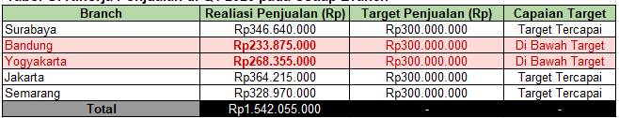

STUDY CASE
Untuk mengisi realisasi penjualan mengguanakan rumus
SUMIF($C$5:$C$154;K18;$I$5:$I$154)
Untuk dapat mengisi capaian target menggunakan
rumus IF(L18>=M18;"Target Tercapai";"Di bawah Target")
Untuk dapat mengisi pioritas promosi disetiap kota maka menggunakan rumus MAX(INDEX($L$5:$P$12;0;MATCH(L42;$L$4:$P$4;0)))
Untuk dapat mengisi kota dengan performa terendah maka menggunakan rumus INDEX($K$18:$K$22;MATCH
(SMALL(($L$18:$L$22);1);$L$18:$L$22;0)).

Slide 6
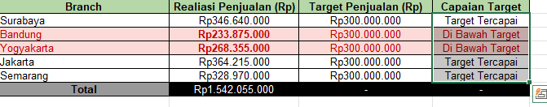
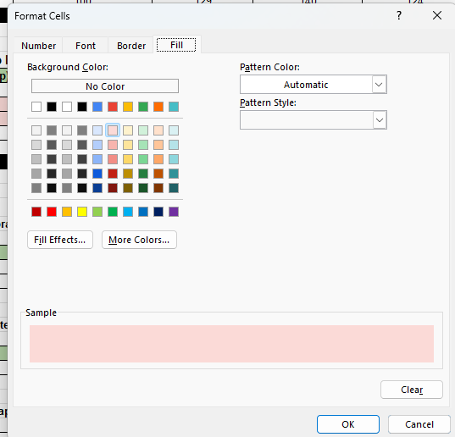

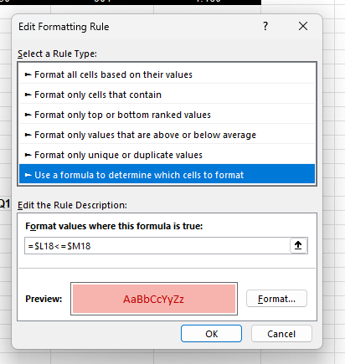
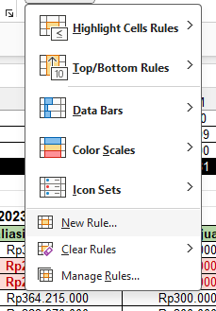
STUDY CASE
1.
5.
2.
4.
3.
Blok range K18 sampai N22.
Klik Condisional Formating.
Klik New Rule.
Pilih use a formula to determine which cell to format, lalu ketikan formula seperti diatas.
Klik format lalu fill, lalu pilih color merah, lalu klik ok kembali dijendela edit formating rule.

Slide 7
Thanks

